Slide 1
Организация работ по ремонту и диагностике на ГРС собственными силами филиалов
ООО «Газпром трансгаз Москва»
А.Н. Денисов
Начальник производственного отдела по эксплуатации ГРС ООО «Газпром трансгаз Москва»

Slide 2
Виды работ проводимые собственными силами на ГРС Общества
Ремонт технологического оборудования ГРС
(Замена ТПА, замена регуляторов давления, устранение дефектов по результатам КДО)
Режимная наладка подогревателей газа на ГРС
Техническое освидетельствование и диагностика СРпД
Проверка кратности воздухообмена помещений ГРС
Толщинометрия ТПО ГРС
Общестроительный ремонт ГРС
Комплексное диагностическое обследование ТПО ГРС

Slide 3
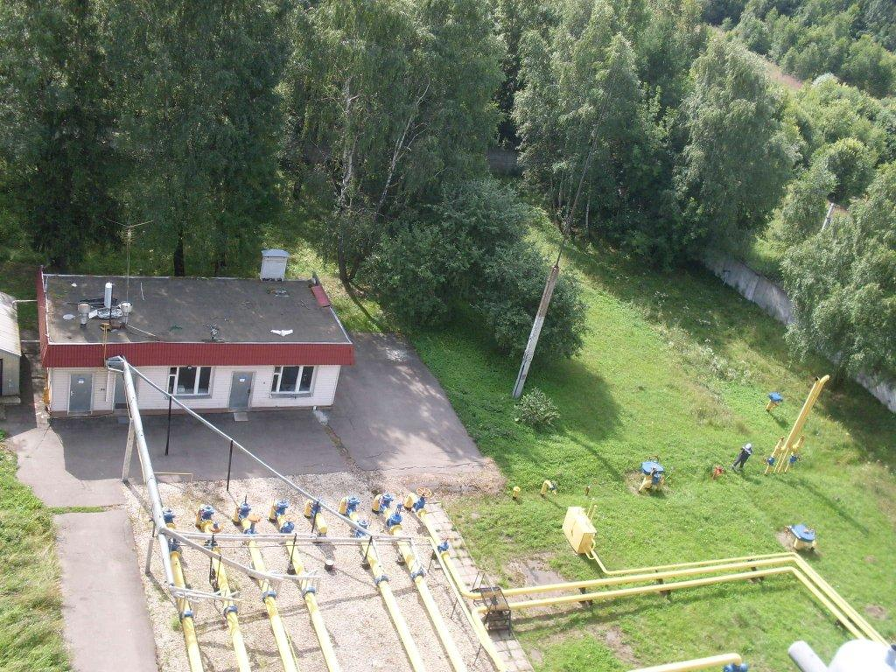
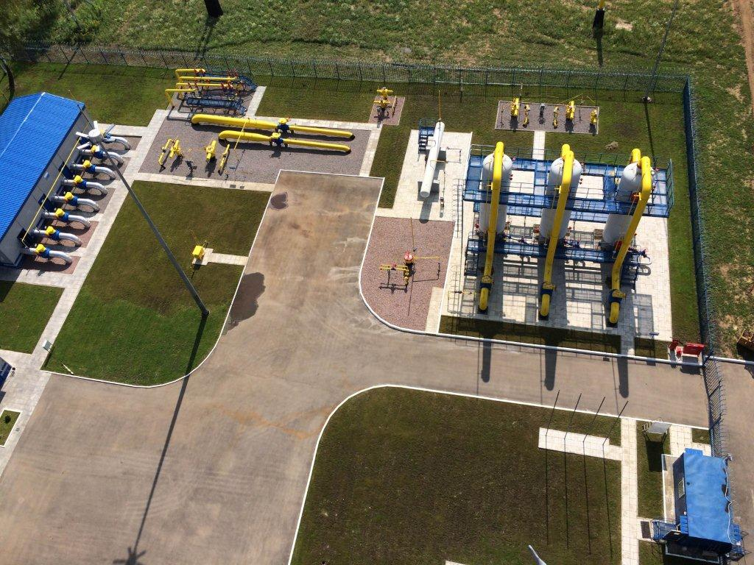
Ремонт технологического оборудования ГРС
Ремонт технологического оборудования КРП-13 Московского ЛПУМГ
До
После

Slide 4
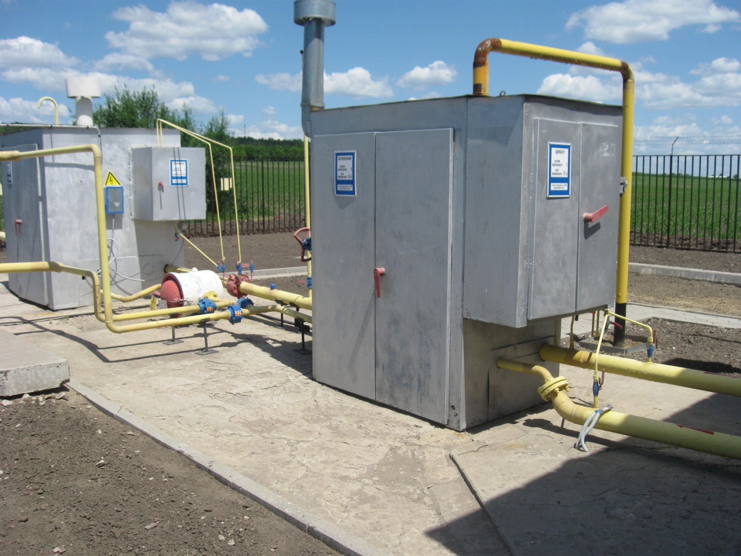
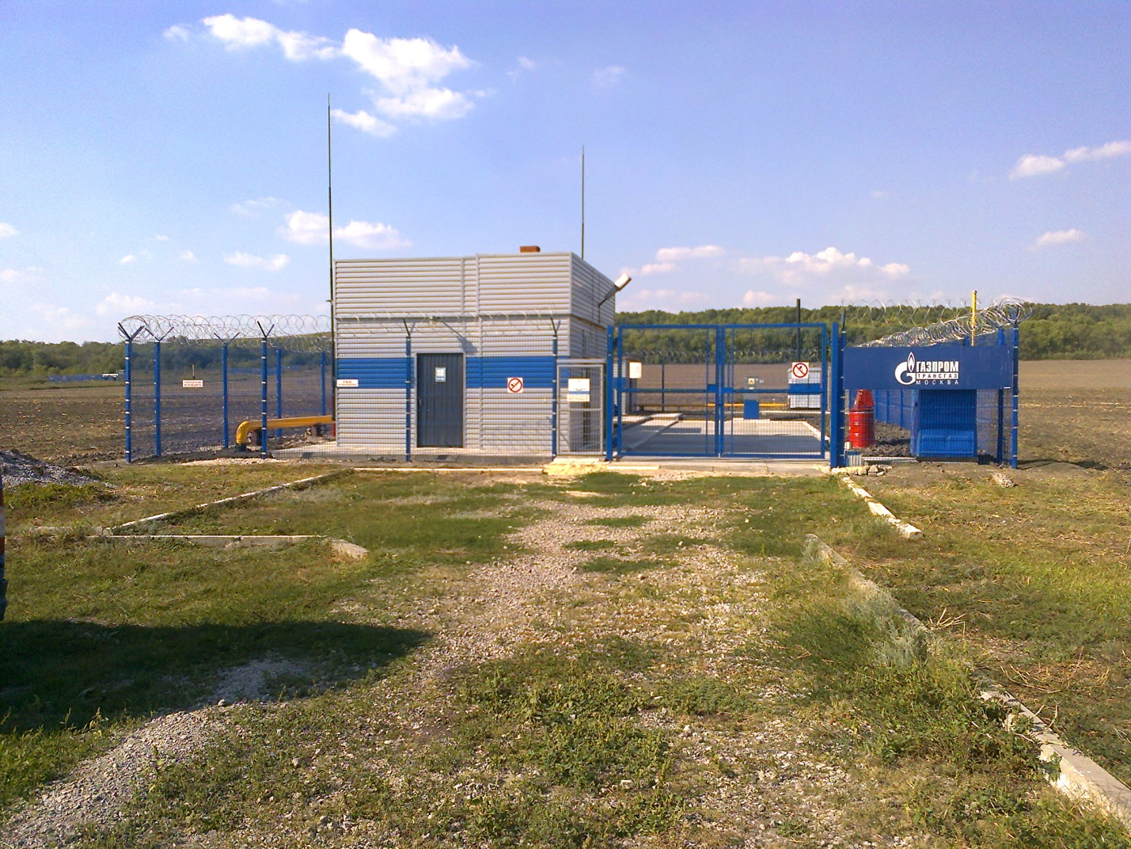
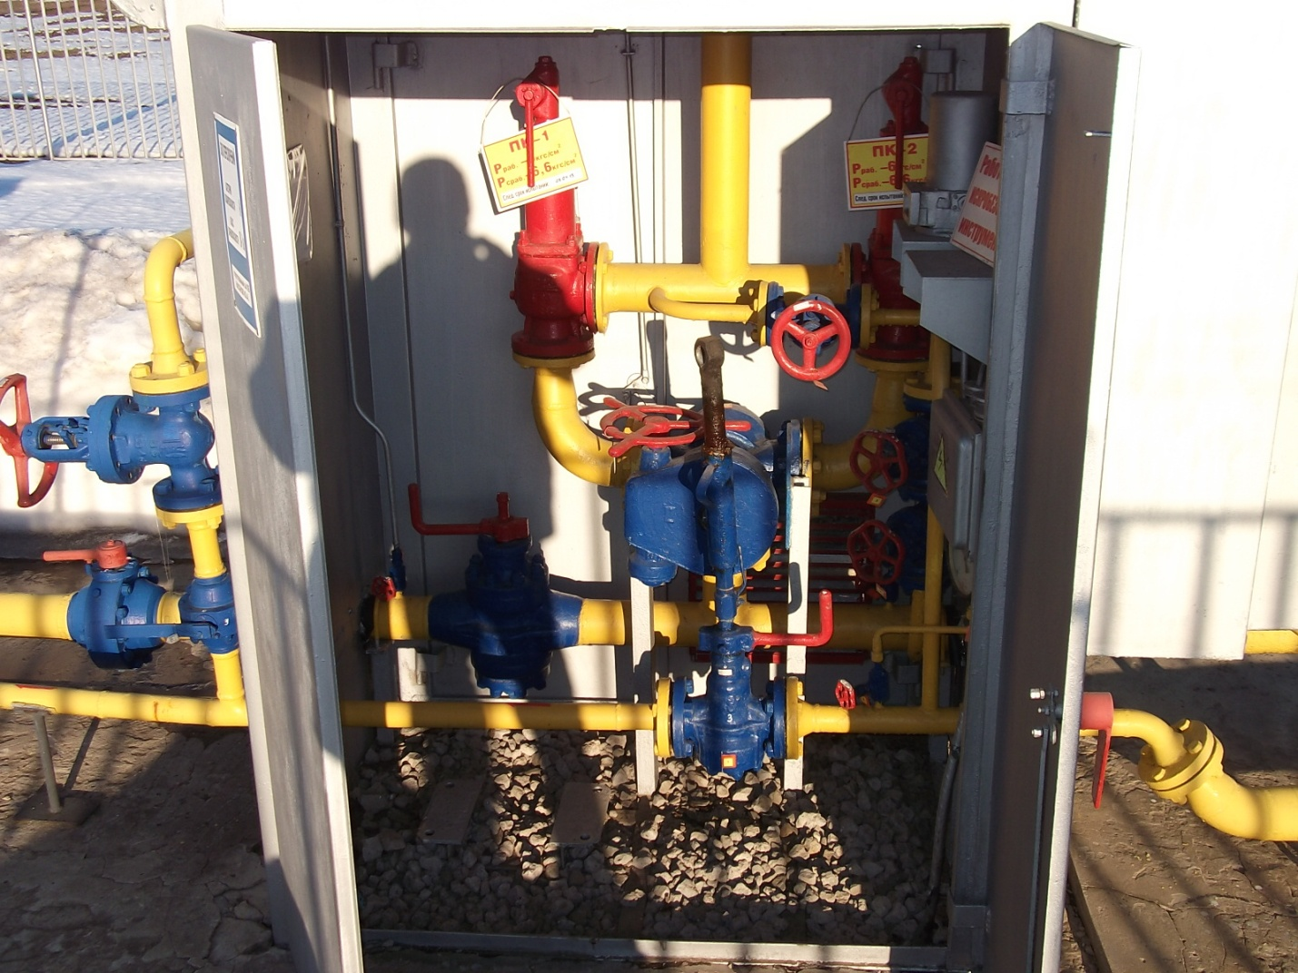
Ремонт технологического оборудования ГРС
Ремонт технологического оборудования ГРС Верхняя Серебрянка Острогожского ЛПУМГ
До
После

Slide 5
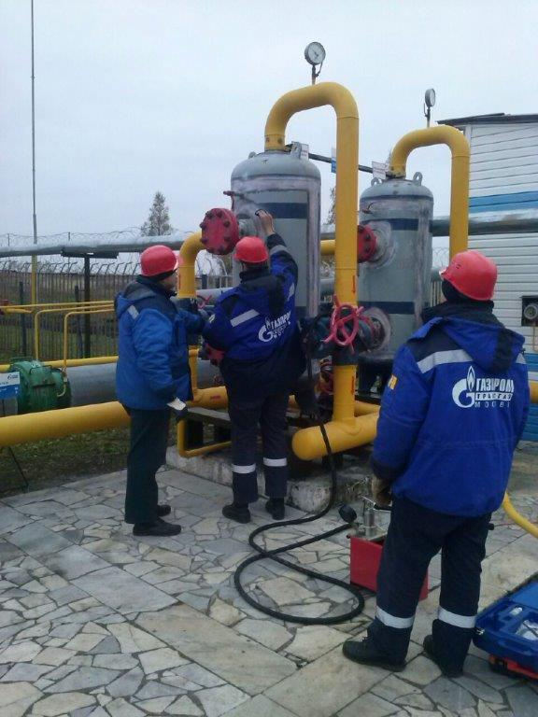
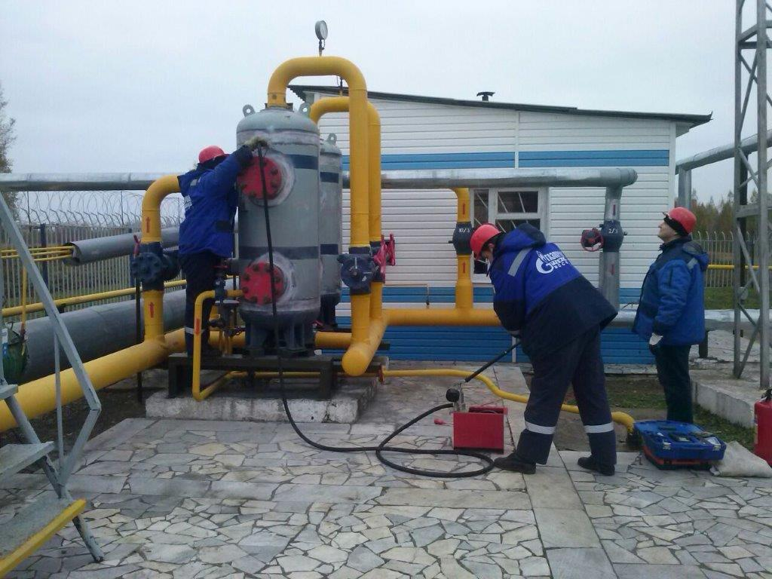
Техническое освидетельствование и диагностика СРпД
В 2016 году выполнено техническое освидетельствование 99 СРпД и техническое диагностирование 81 СРпД

Slide 6
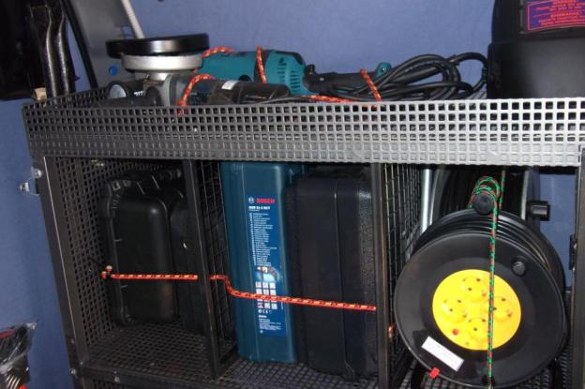
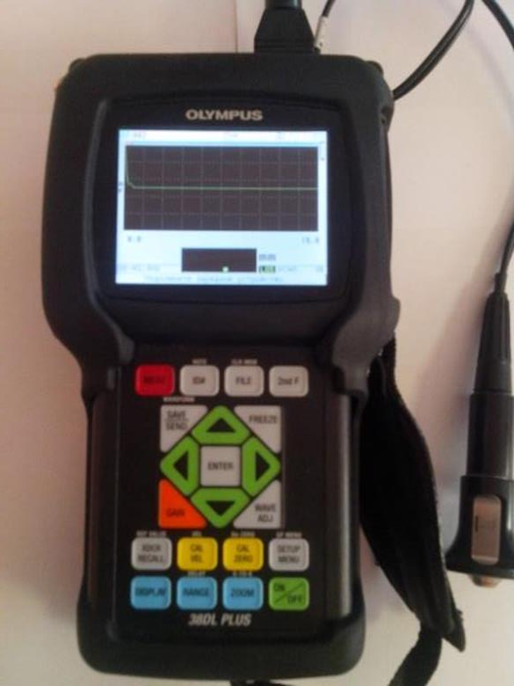
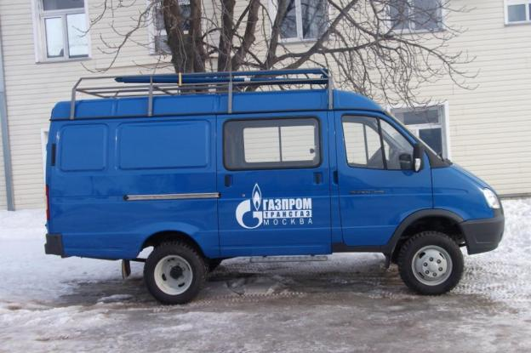
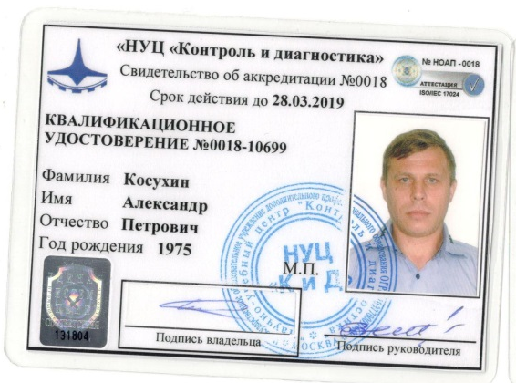
Толщинометрия ТПО ГРС
В 2016 году выполнена толщинометрия на 586 ГРС

Slide 7
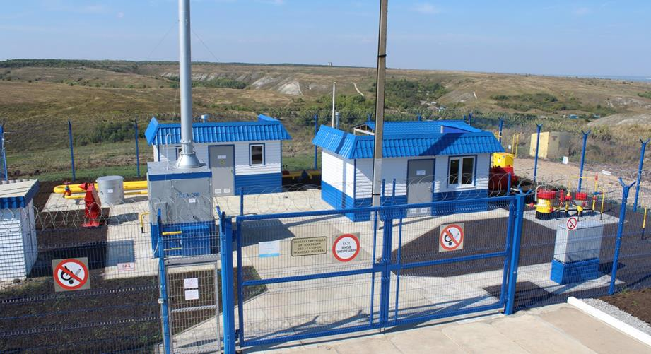
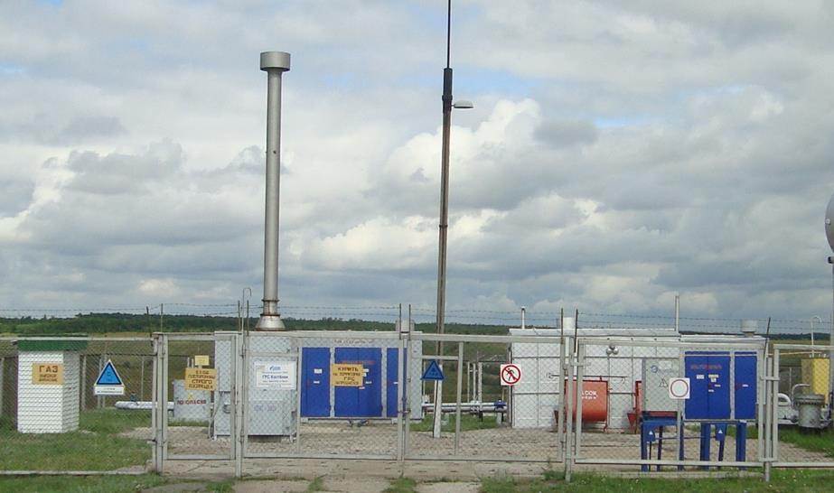
Общестроительный ремонт ГРС
Общестроительный ремонт ГРС Костенки филиала Воронежское ЛПУМГ
До
После

Slide 8
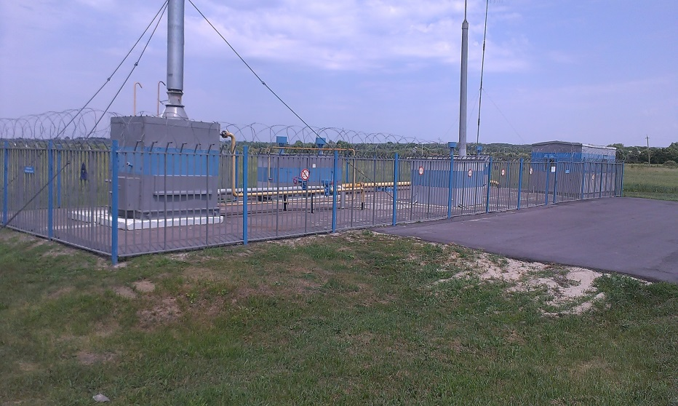
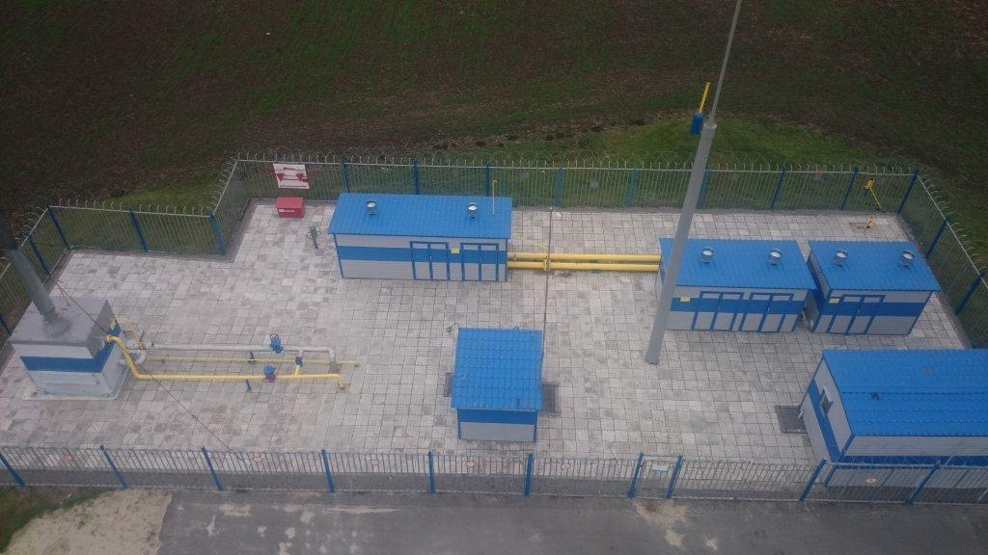
Общестроительный ремонт ГРС
Общестроительный ремонт ГРС Суджа филиала Курского ЛПУМГ
До
После

Slide 9
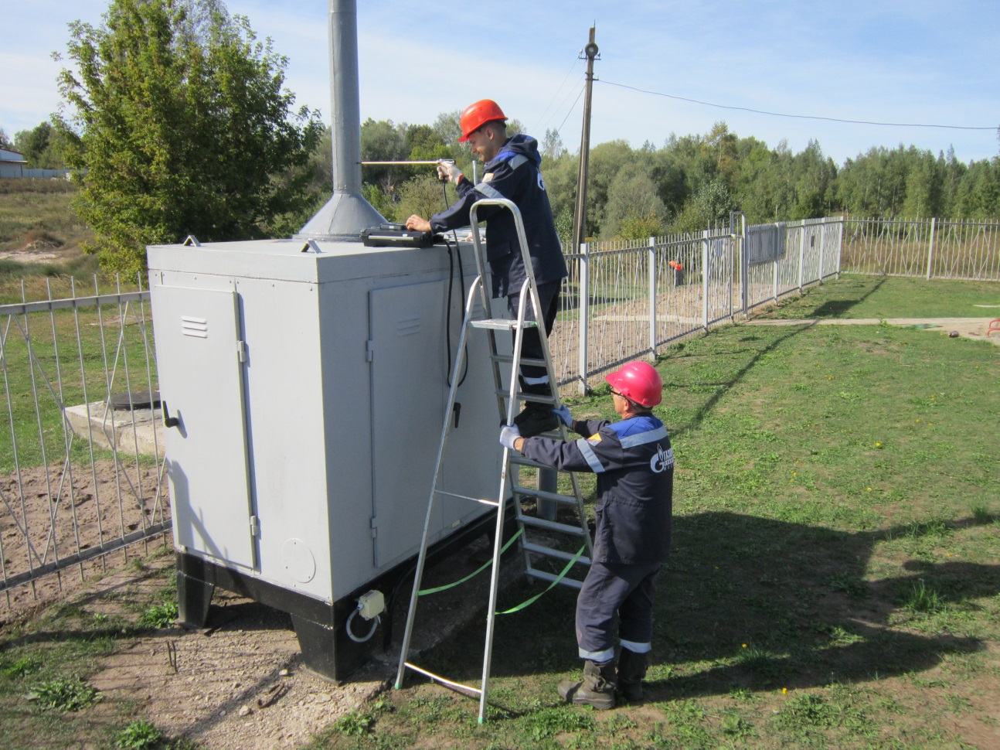
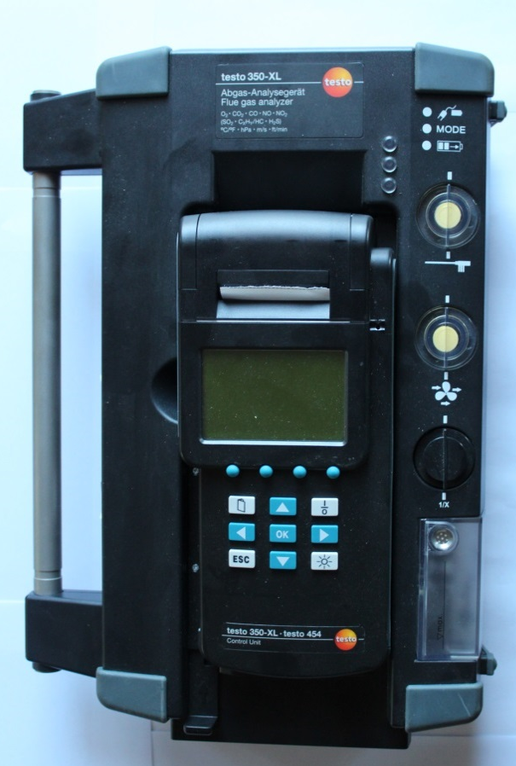
Режимная наладка подогревателей газа
Анализатор газа Testo 350-XL
В 2015 году была выполнена режимная наладка 464 подогревателей газа, в IV квартале 2016 г. планируется проведение режимная наладка 176 ПГ.

Slide 10
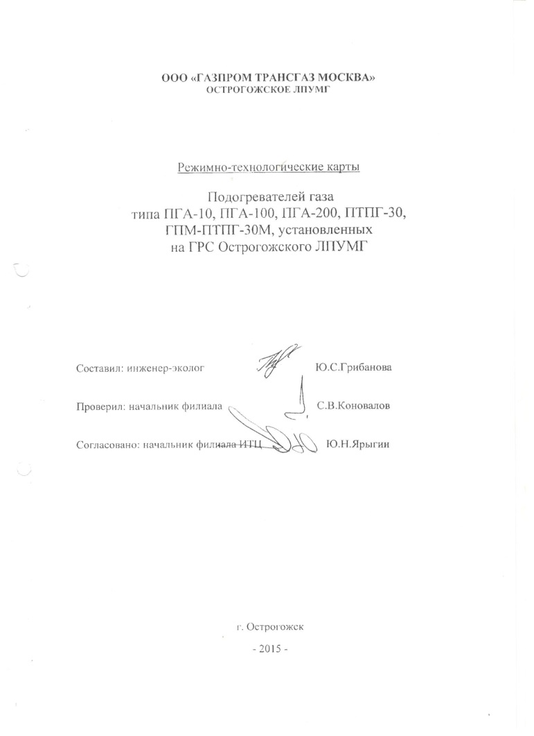
Режимная наладка подогревателей газа
Результаты режимной наладки подогревателя газа

Slide 11
Комплексное диагностическое обследование (КДО) ГРС.

Slide 12
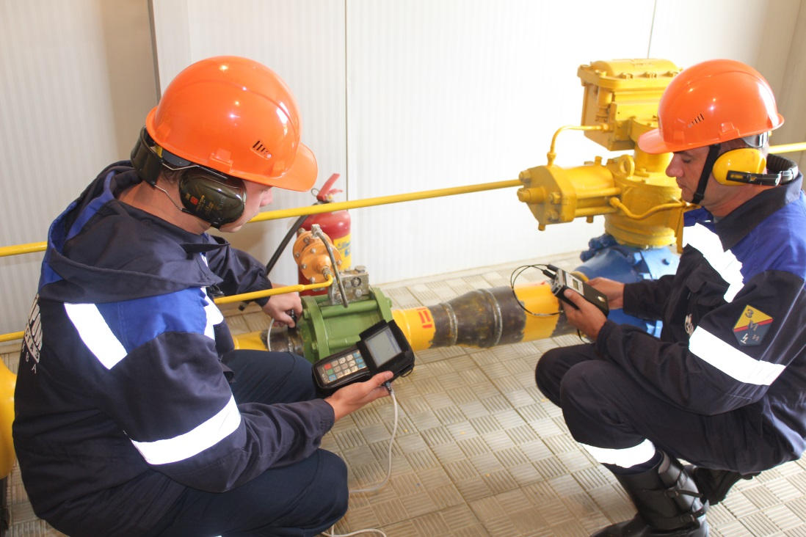
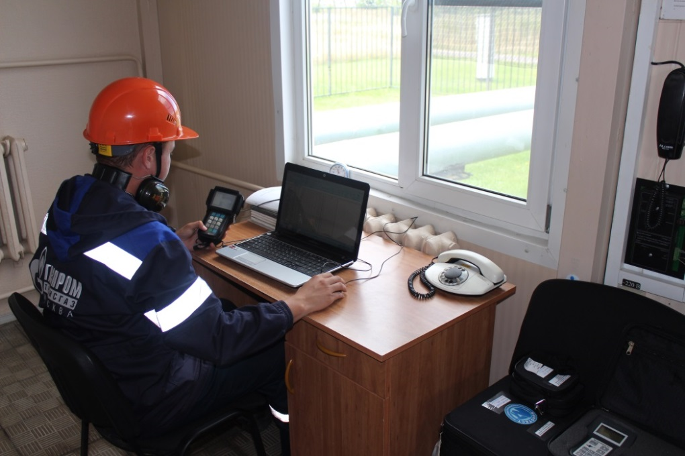
Комплексное диагностическое обследование (КДО) ГРС.

Slide 13
Комплексное диагностическое обследование (КДО) ГРС. Структура организации работ.
Комплексное диагностическое обследование (КДО) ТПО ГРС
Диагностика ТПО ГРС
Инженерно-технический центр
- координация работы;
- оформление итогового отчета;
- контроль изгибных деформаций;
- виброметрия;
- контроль в шурфах
Экспертиза-промышленной безопасности (ЭПБ)
Сторонняя организация (В соответствии с федеральным закон от 2.07.2013 N 186-ФЗ Лаборатории Общества, имеющие лицензию на проведение ЭПБ не имеют права выполнять данную работу по опасным производственным объектам принадлежащим Обществу).
АВП и УАВР
- ультразвуковая толщинометрия;
- ультразвуковая дефектоскопия;
- твердометрия;
Службы филиалов
- Контроль положения трубопроводов;
- электрометрия.

Slide 14
Комплексное диагностическое обследование (КДО) ГРС.
Средняя потребность в проведении КДО составляет 120-130 ГРС
Для ежегодного выполнения необходимого объема работ потребуется 4 бригады по 4 человека из расчета выполнения до 30 ГРС одной бригадой в год
Обучение персонала
Стоимость аттестации 16 специалистов составляет 1,1 млн. руб.
Заработная плата и командировочные затраты
Оборудование для проведения НК
Транспорт
Заработная плата 16 человек составляет 14 млн. руб. в год
Командировочные расходы составляют 2,6 млн. руб. в год
Стоимость оборудования составляет 2,3 млн. руб.
Затраты на топливо составляют 0,65 млн. руб. в год.
Затраты на техническое обслуживание составляют 0,4 млн. руб. в год
Затраты на приобретение 4 спец. автомобилей составляет 40 млн. руб.
Поверка приборов 0,08 млн. руб.

Slide 15
Комплексное диагностическое обследование (КДО) ГРС.
Итого затраты по годам составят
1 год
61,3 млн. руб.
2 год
17,73 млн. руб.
3 год
18,83 млн. руб.
4 год
5 год
6 год
17,73 млн. руб.
18,83 млн. руб.
17,73 млн. руб.
Средняя стоимость работ по КДО 1 ГРС
844 тыс. руб.
295 тыс. руб.
Выполнение работ собственными силами
Выполнение работ подрядным способом

Slide 16
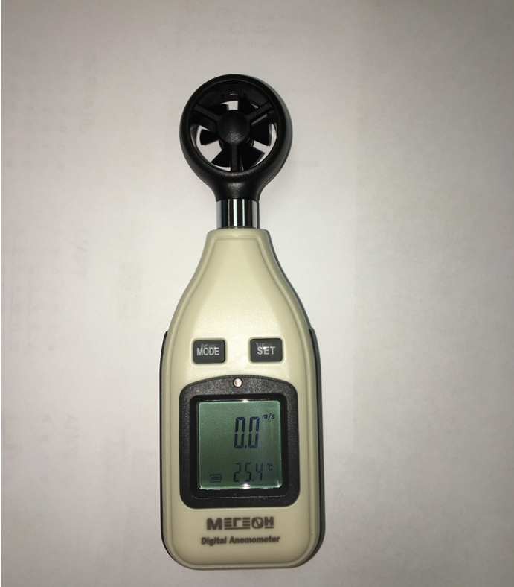
Кратность воздухообмена помещений ГРС
Термоанемометр –
предназначен для измерения воздушных потоков в отопительных, вентиляционных и кондиционных системах, в процессе обследования воздуховодов.
Диапазон измерений:
Единица измерения | Разрешение | Порог | Диапазон
м/с | 0,01 | 0,4 | 0,0...30,0

Slide 17
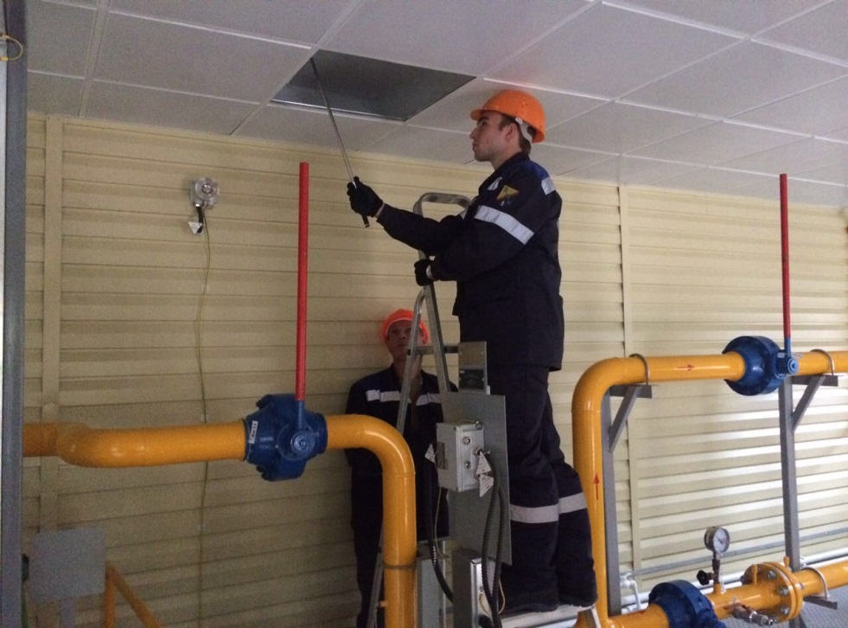
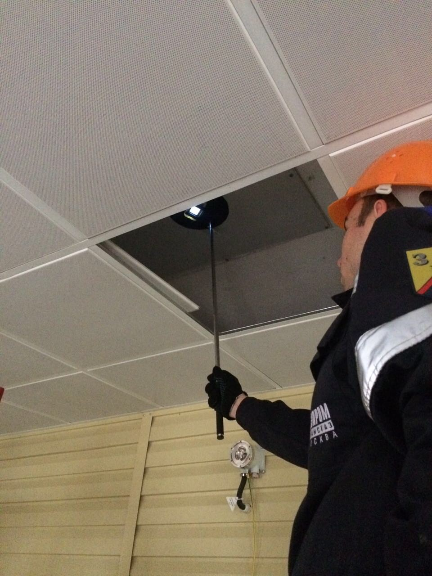
Кратность воздухообмена помещений ГРС
Ежегодная потребность в проведении кратности воздухообмена составляет 586 ГРС

Slide 18
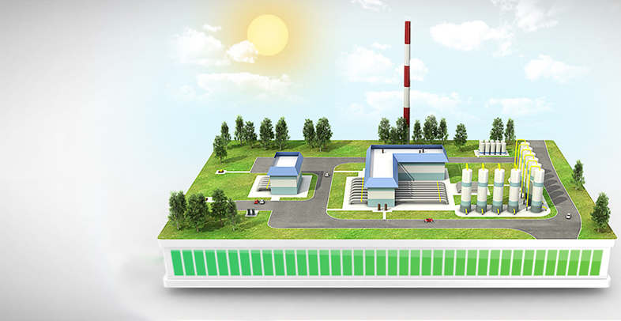
Задачи на 2017 год
Комплексный капитальный ремонт 3 ГРС и узловой ремонт на 85 ГРС
Техническое освидетельствование 105 СРпД и техническое диагностирование 90 СРпД
Толщинометрия ТПО на 576 ГРС
Режимная наладка 83 подогревателей газа
КДО 10 ГРС в комплексе со всеми техническими устройствами
Кратность воздухообмена на 586 ГРС

Slide 19
СПАСИБО ЗА ВНИМАНИЕ!

